Slide 1
改善案

Slide 2
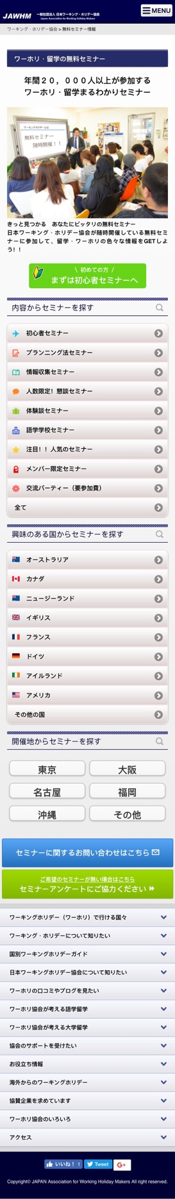
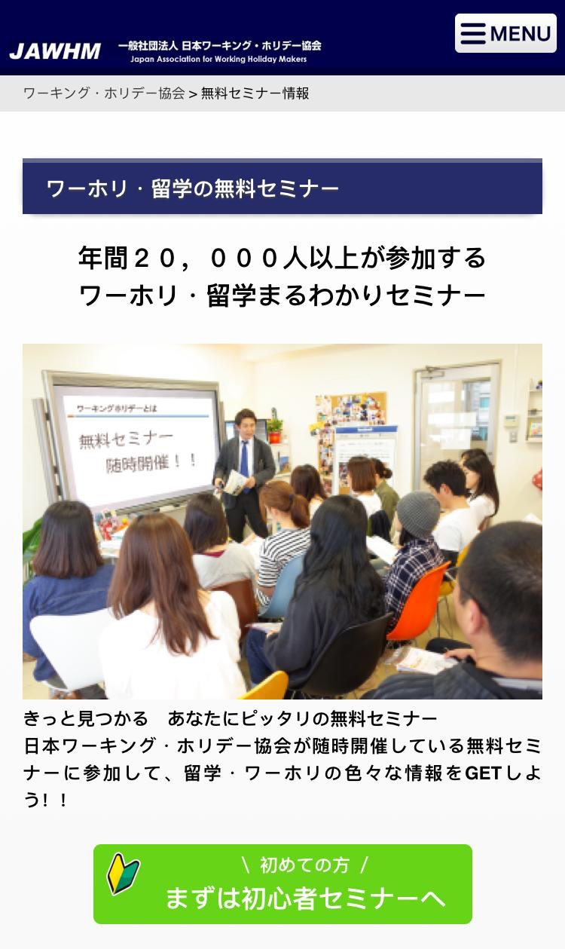


改善案：セミナーを探す（1/2）
改善案
目標KPI
CVR1.1倍
日本ワーキング・ホリデー協会とは？
ワーキングホリデー制度を支援・促進している、社会一般利益を目的とした非営利団体です。ワーホリを経験したカウンセラーが皆さんを徹底サポート。実体験から得た経験を踏まえた、きめ細かなアドバイスを心がけています。
何の団体がセミナーを提供しているのについて情報を追加し、、安心感を与える。
初心者セミナーのタイムテーブル
当日の流れを明確にすることで、イメージを明確にしてセミナー参加のモチベーションアップを狙う
〜前半30分〜
●講師の自己紹介
●ワーホリビザの概要について
●各国の魅力や特徴を紹介
〜後半30分〜
●おススメなワーホリの使い方
●気になる予算の話
●出発までの流れ
〜セミナー後〜
少人数のグループに分かれて質疑応答
セミナー体験者の声
皆さん同じように迷っている事が分かって心強くなりました。留学している子はみんな学生の時から準備していると思っていたので、私はもう遅いかなと思っていたのですが、その悩みが今日でなくなったので参加してよかったです。これから出発するにあたって具体的なプランも決めて行きたいと思います。（27歳 女性）
体験者の声を追加し、サイト来訪者のセミナーに対するイメージを高める。
具体的な体験談があって良かった 同じような境遇の方がいて少し安心したし、前向きになれたと思う。
（30歳 女性）
様々な留学への考えや、きっかけを聞けたのは非常に貴重でした。自分のやりたいことをもっと具体的に考えないといけないと思いました。（22歳 男性）
初めてですが、とてもわかりやすく親切にお話してくださり参加できてよかったです。（27歳 女性）
最後に少人数で色々聞けたのが良かったです。前もって何をすればよいか何となくわかってきた気がします。（26歳 女性）

Slide 3
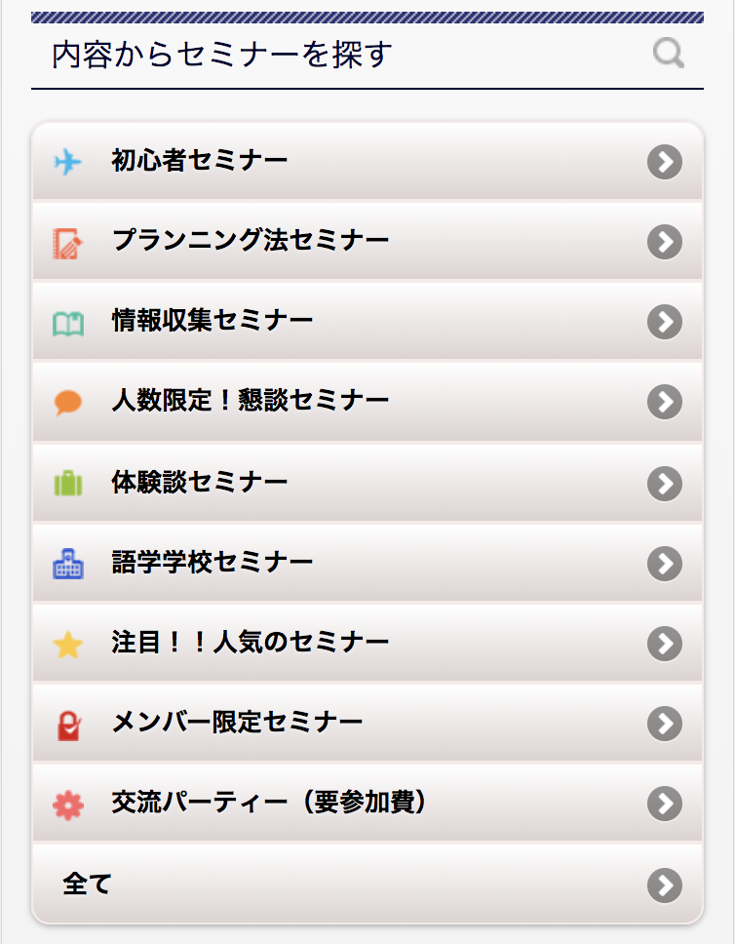



改善案：セミナーを探す（2/2）
目標KPI
CVR1.1倍
■渡航が１年以上先の方
プランニングセミナー参加済みの方
改善前
改善案
もっと情報収集したい！そんなあなたに、セミナーを用意しています。目的に合わせて、セミナーに参加してワーホリの準備に備えましょう。
🔰はじめての方
┃現地のことが気になる方
ワーホリの基礎を、ワーホリ経験者のカウンセラーが失敗談・成功談を交えてお届け。ご渡航をお悩み中の方もお気軽にご参加下さい。
語学学校セミナー
オススメの都市や語学学校選びのポイント、宿泊方法や具体的な予算など細かい疑問にお答えします。
初心者セミナーに申込む
情報収集セミナー
国比較や、現地の詳しい情報など、もっともっと深いセミナーです。
初心者セミナー参加済みの方
駒木根様確認中
■渡航が１年以内を予定している方
┃実際どうなの？先輩の体験談が気になる方
プロのカウンセラーにワーホリや留学についてじっくり相談できる、少人数制の懇談形式のカウンセリングに参加して具体的に進めましょう。
体験談セミナー
※要確認①
組み合わせて１日でセミナーを懇談カウンセリングまで実施することは可能か？
現地の生活をイメージしやすくする、成功や失敗談など。現地での実体験をお伝えします。
懇談カウンセリングに申込む
■渡航が１年以上先の方
┃メンバー限定
準備をしっかり進めてワーホリに備えましょう。ワーホリプランの作り方や、準備の流れ、予算の話など目的別にお伝えします。
メンバー限定セミナー
※要確認②
セミナーの表示回数を減らせるか。減らせない場合は、「もっと見る」ボタンを追加し
アコーディオン表示にする。
学校やお住い・ビザ手続きが済んだ方向けの、出発前のオリエンテーションセミナーです。
プランニングセミナーに
申込む
充実したサポート制度。メンバーとは？
┃パーティ
交流パーティ
ワーホリ協会が運営する原宿のカフェで開催する交流パーティです。同じ海外に行きたいと思う人と交流して情報収集しよう。
Notes:
https://schoolwith.me/schools/review/25

